Slide 1
ПРАВИЛА РАБОТЫ НА УРОКЕ
Понапрасну не болтай,
Рассуждай и убеждай.
Здесь не нужен шум и гам.
Ты решай задачи сам.
Если же не сможешь вдруг,
Пусть придет на помощь друг!

Slide 2
Природа- это книга, которую надо прочитать и правильно понять.

Slide 3


Slide 4
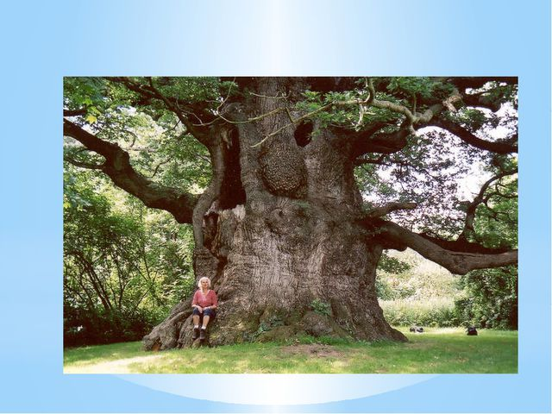

Slide 5
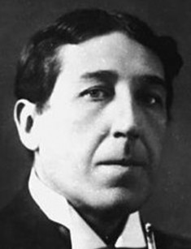
Игорь Северянин

Slide 6
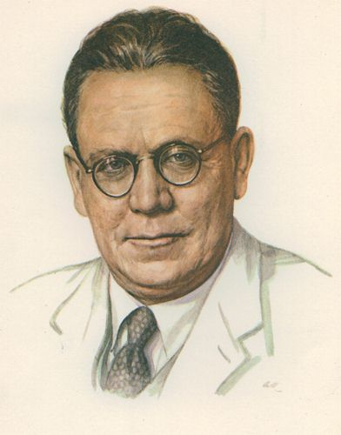
Самуил Маршак

Slide 7
Собери пословицу о природе
1. Всякий холод в молод зимний.
2. Семь осеннее на ненастье в дворе погод.
3.Цветами-осень весна а , снопами красна.

Slide 8


Slide 9
Задание на дом:
Нарисовать свой любимый уголок природы.
Запишите к нему красивые строки из любимого стихотворения о природе.

